Slide 1
Die Städte
Deutschlands

Slide 2
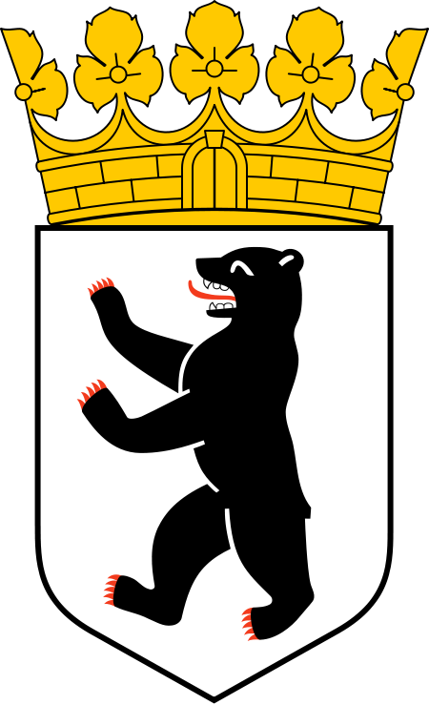
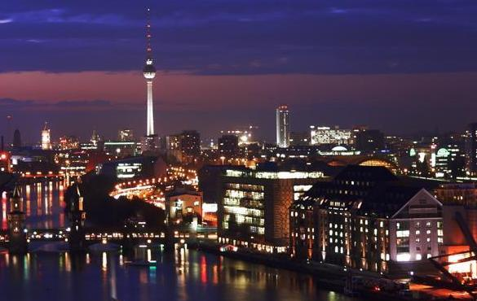
Berlin

Slide 3
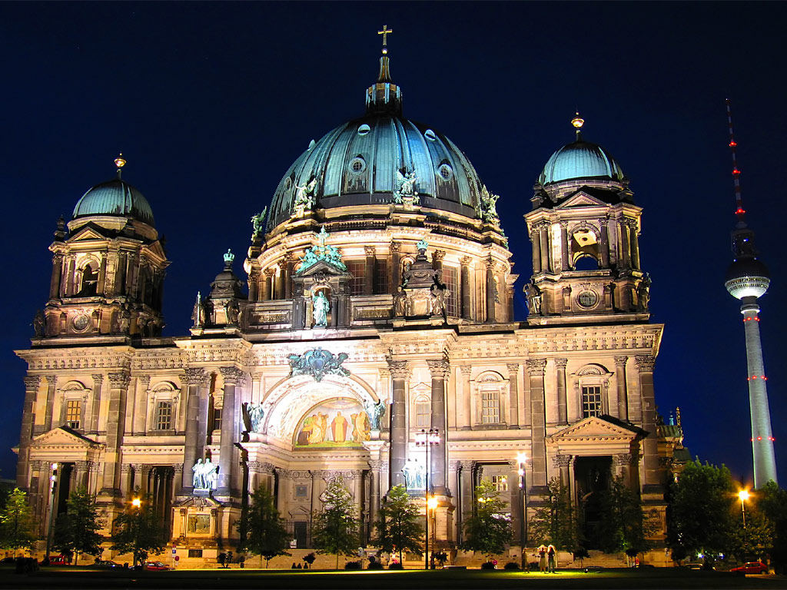
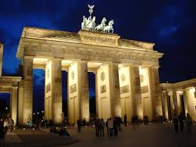
Berlin ist die Hauptstadt der Bundesre­
publik Deutschland.
Es wurde im 13. Jahrhundert gegründet.
Im 19. Jahrhundert hatte sich Berlin zu
einer der größten Städte Europas ent­
wickelt.
Jetzt ist Berlin wieder die Hauptstadt
des vereinten Deutschlands.
Berlin hat 3,4 Millionen Einwohner und
ist die größte Stadt der BRD.
Es ist ein wichtiges politisches, industri­
elles, wissenschaftliches und kulturel­
les Zentrum.
Alle wichtigen Industriezweige sind
hier vertreten. Das Wahrzeichen von Berlin ist das
Brandenburger Tor.

Slide 4
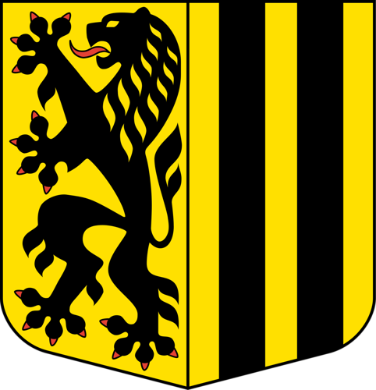
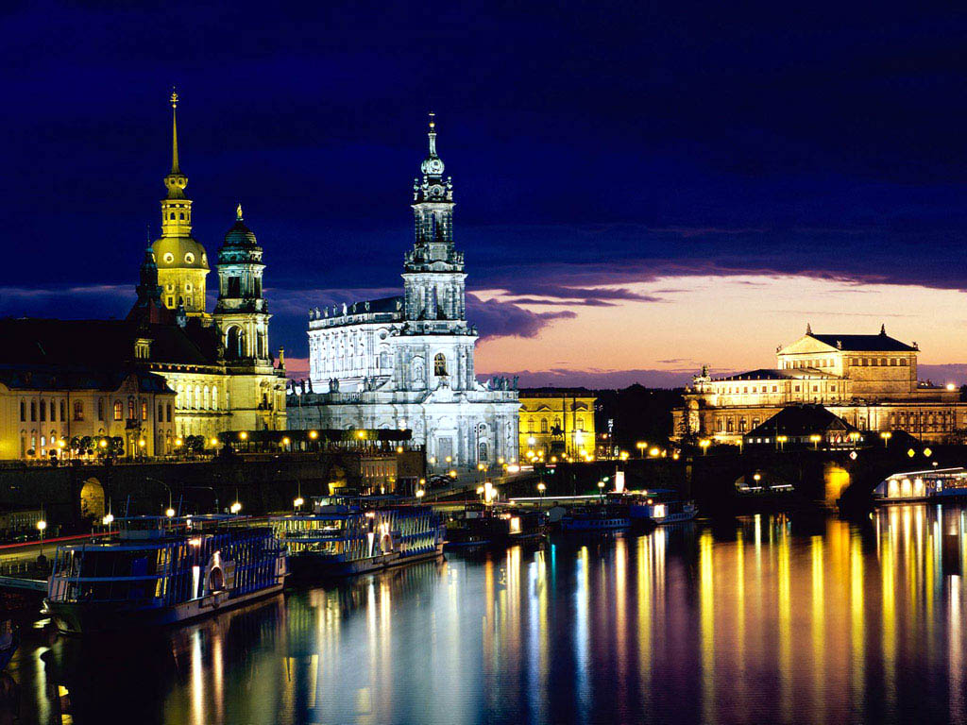
Dresden

Slide 5
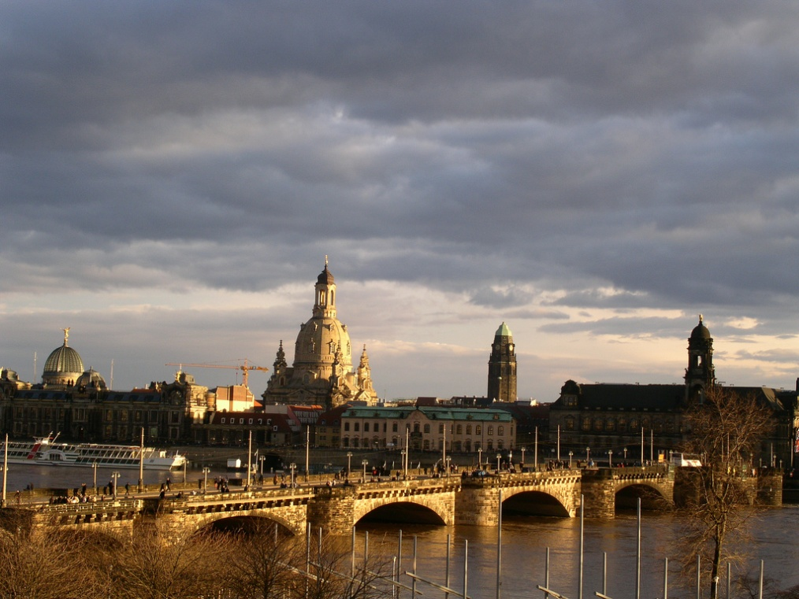
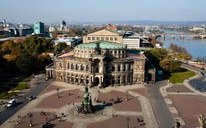
Dresden ist die Hauptstadt des Bun­
deslandes Sachsen. Dresden ist ein großes
Industriezen­
trum.
Hier sind Elektronik, Maschinenbau,
Elektrotechnik, Metallbearbeitung,
Leicht– und Lebensmittelindustrie,
Feinmechanik und Optik entwickelt.
Jetzt ist Dresden die drittgrößte Stadt
des Ostdeutschlands und zählt über
500 000 Einwohner.
Dresden liegt an der Elbe und seine
Umgebungen sind sehr malerisch.
In Dresden befindet sich die weltbe­
rühmte Gemäldegalerie im Zwinger.
Man kann sagen, dass Dresden selbst
ein Museum und eine der schönsten
Städte der Welt ist.

Slide 6
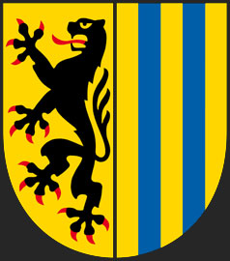
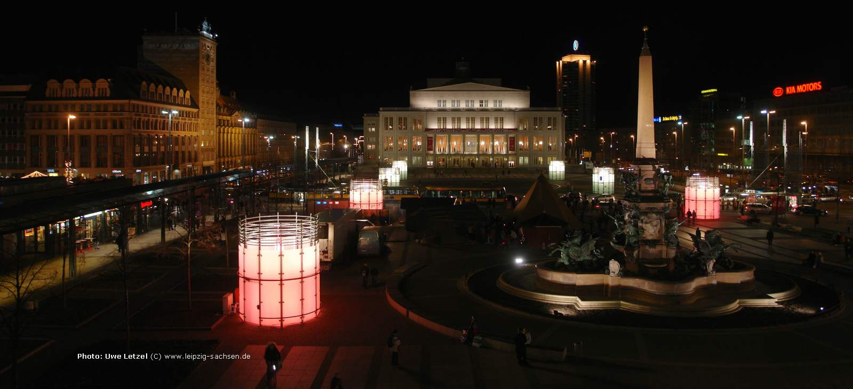
Leipzig

Slide 7
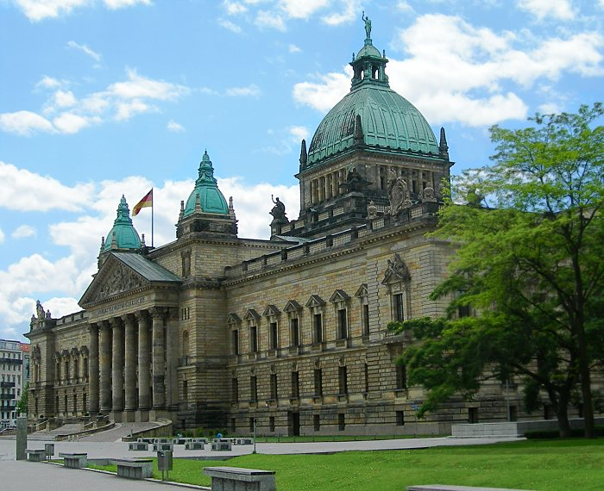
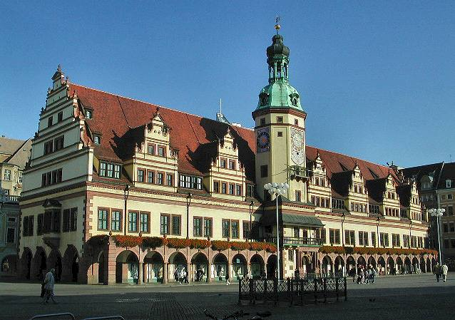
Leipzig ist die zweigrößte Stadt Sach­
sens.
Es zählt über 560 000 Einwohner.
Die Stadt liegt in einer fruchtbaren Ge­
gend. Das moderne Leipzig ist ein großes In­
dustriezentrum.
Der führende Industriezweig ist der
Maschinenbau. Die Stadt ist auch ein großes Kultur­
zentrum Deutschlands. Hier befindet sich eine der ältesten
Universitäten, wo Goethe, Schiller und
andere große Menschen des Landes
studierten.
Die Leipziger Bücherei gehört zu den
größten und berühmtesten Büchereien
der Welt.
Hier sind viele Sehenswürdigkeiten,
die in der ganzen Welt bekannt sind.

Slide 8
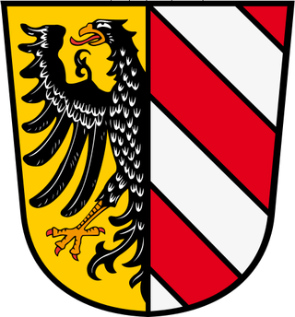
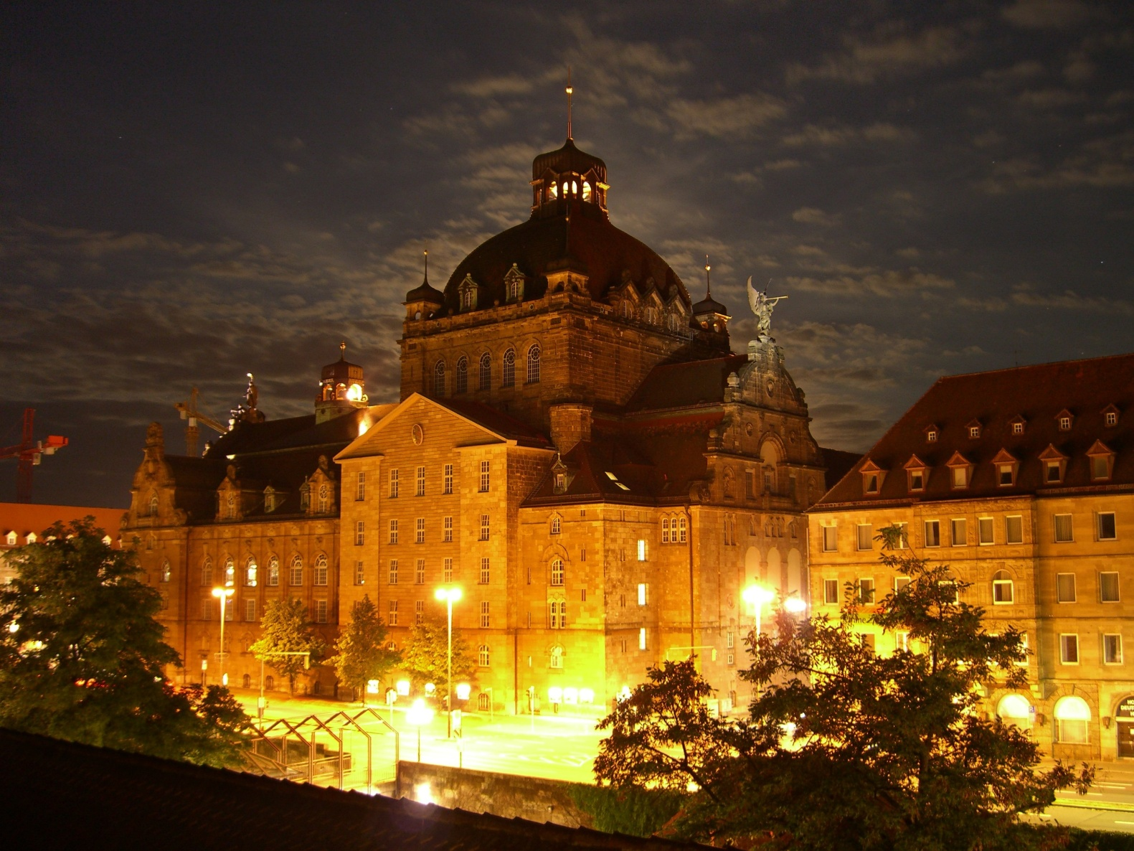
Nürnberg

Slide 9
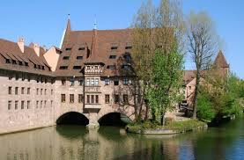
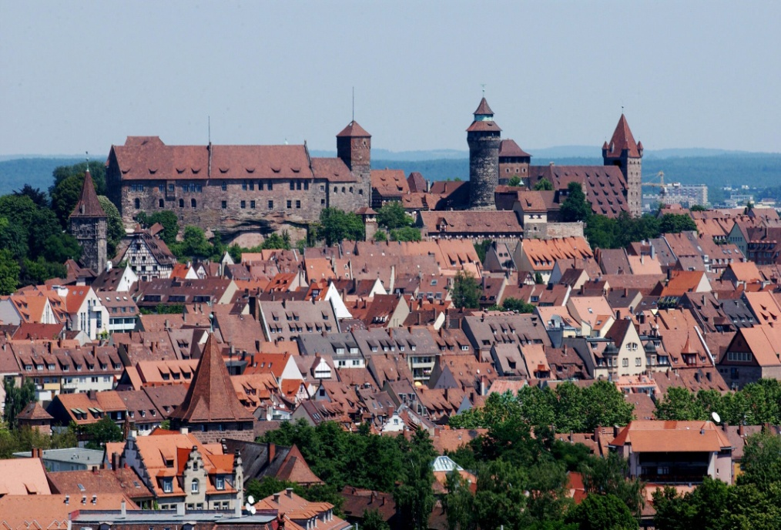
Nürnberg ist die zweitgrößte Stadt Bay­
erns. Die Stadt entstand und wuchs an der
Kreuzung der Handelswege. Das heutige Nürnberg ist die Stadt der
entwickelten Industrie. Nürnberg ist nicht nur ein Industrie–
und wissenschaftliches Zentrum, son­
dern auch eine Kulturstadt Bayerns.
Das ist vor allem die Stadt der traditio­
nellen Volkskultur und des
Volksschaffens. Hier kann man rekonstruierte
Patrizier­
häuser, prachtvolle Kirchen, Türme
und Schlösser sehen.
Weltberühmt sind auch der Flughafen
und der Staatshafen am Main­Donau
Kanal.
Zu den Sehenswürdigkeiten der Stadt
gehören das Deutsche
Nationalmuseum, Verkehrsmuseum,
die Kunsthalle und das
Spielzeugmuseum.

Slide 10

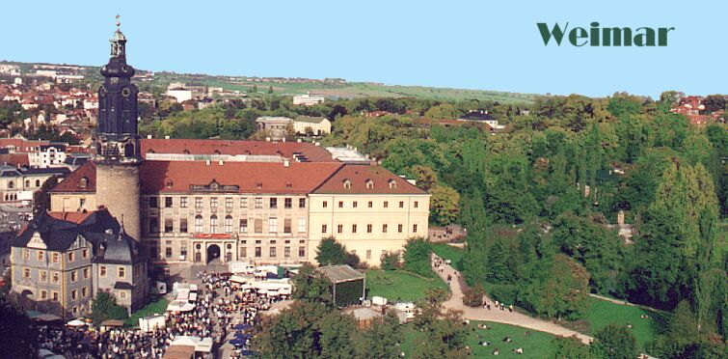
Weimar

Slide 11
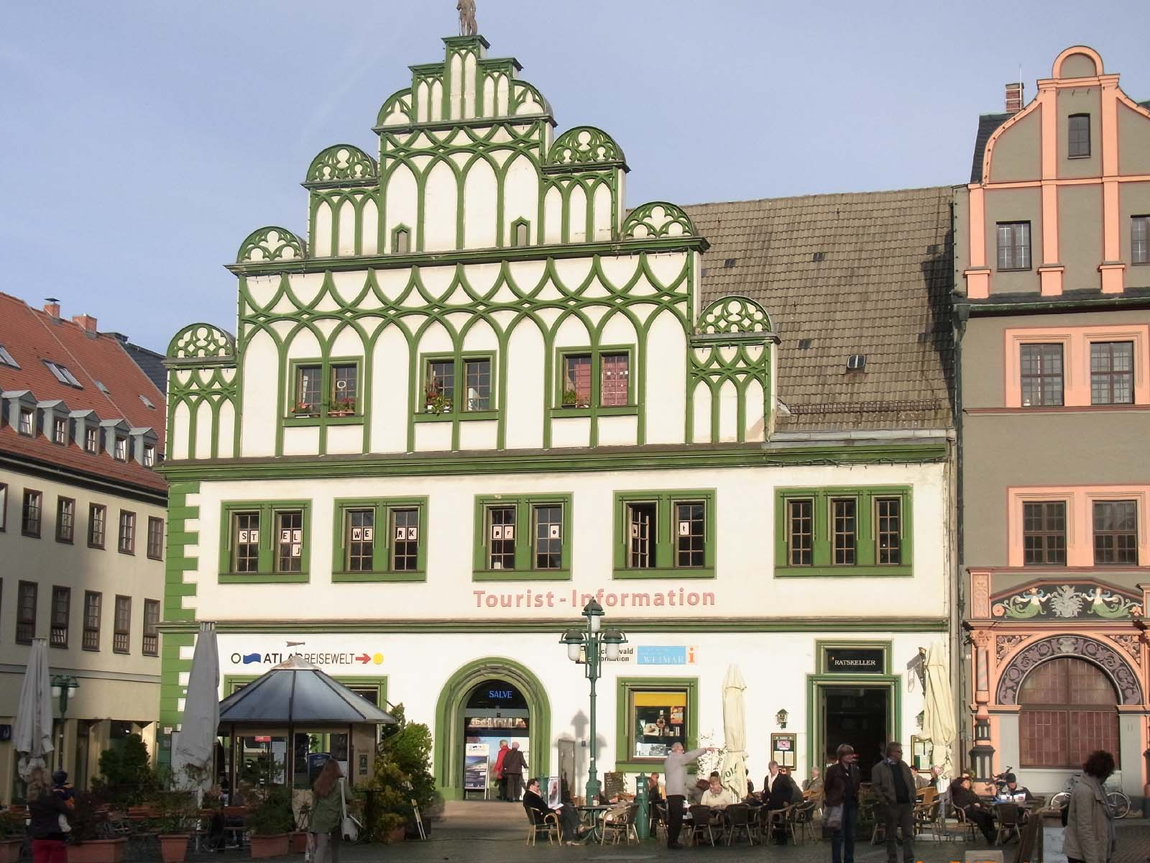
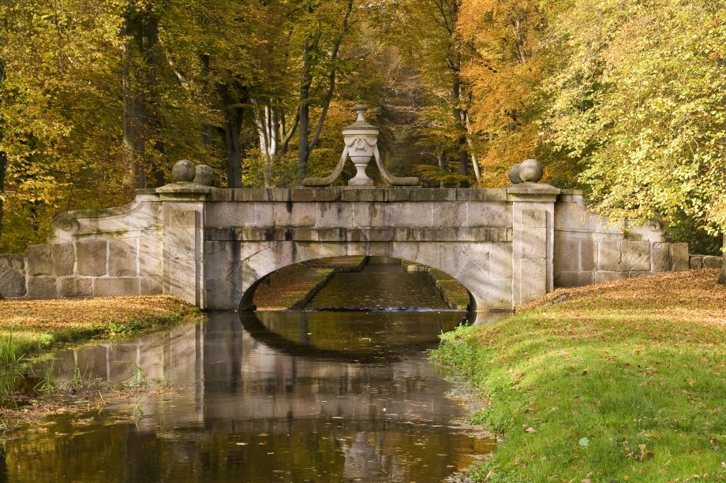
Weimar ist die Hauptstadt des Landes
Thüringen.
Es liegt in der malerischen Gegend
des Thüringen Waldes.
Dieser Wald wird “das grüne Herz”
Deutschlands genannt.
Weimar ist auch die Stadt der Museen.
In Weimar lebten und schufen ihre
Werke die Klassiker der deutschen
Literatur J. W. Goethe und F. Schiller. Weimar ist eine Gartenstadt.
Dort kann man das ganze Jahr frische
Blumen, Obst und Gemüse bekommen.
Sie wachsen in zahlreichen Treibhäu­
sern der Stadt.
Und im Sommer sieht Weimar wie ein
wunderbarer blühender Garten aus.

